Slide 1
주식 포트폴리오를 위한 알파 팩터 구축 ~시장 비효율성을 활용한 체계적 접근~
2025-01-18

Slide 2
팩터 투자란?
정의: 자산 가격에 영향을 미치는 시장 비효율성 (예: 가치, 크기, 모멘텀)
목적:
위험 조정 수익 극대화: 더 적은 위험으로 높은 수익을 추구하는 투자 전략
원하지 않는 위험 최소화: 의도하지 않은 손실 가능성을 줄이는 방법
트레이딩 엣지 확보 (비무작위적 기회 활용): 시장의 비효율성이나 패턴을 이용해 꾸준히 이익을 얻는 기술

Slide 3
팩터의 역할
투자의 기본 구성 요소
자산 가격에 지속적으로 영향을 미침
다양한 자산 클래스에서 수익 동인으로 작용
시장 비효율성 활용
이상 현상을 기반으로 이익 창출
트레이더의 수익 원천 제공

Slide 4
팩터 분석의 핵심
팩터 식별
데이터 분석으로 잠재적인 수익 동인 탐색
포트폴리오 민감도 파악
각 팩터가 포트폴리오에 미치는 영향을 평가
액션 실행
원하지 않는 위험: 헷지(hedge)로 제거
원하는 팩터 노출: 전략적으로 증가

Slide 5
다루는 내용
주성분 분석을 사용하여 잠재적인 수익 동인을 식별하기
선형 회귀를 사용한 포트폴리오 베타 계산 및 베타 헷징
Fama-French 팩터에 대한 포트폴리오 민감도 분석
변동성을 기반으로 시장 비효율성 평가
Zipline Reloaded Pipeline API를 사용하여 팩터 순위 모델 준비

Slide 6
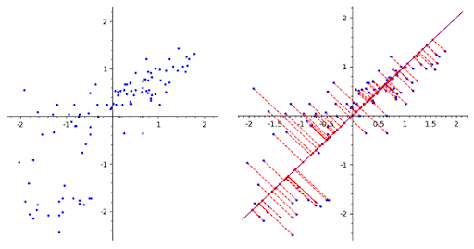
주성분 분석(PCA)를 사용한 잠재적 수익 동인 식별
PCA란?
차원 축소 기법: 데이터의 복잡성을 줄이면서 중요한 정보를 유지.
주성분: 데이터의 최대 분산을 설명하는 새로운 특징 집합.
목적: 큰 변수 집합을 더 작은 집합으로 변환해 분석 효율성 향상.
PCA의 역할
수익률 분해:
포트폴리오의 수익률을 최대 분산을 설명하는 주성분으로 분해
각 주성분은 주요 위험 요인을 나타냄
주요 위험 요인 파악:
처음 몇 개의 주성분이 전체 분산의 대부분을 설명
이를 통해 포트폴리오의 핵심 위험을 정량화
그림 : 105명의 GPA 데이터 분포와 PCA를 통해 추출된 주요 주성분 방향을 시각화한 그래프
(소스 : http://matrix.skku.ac.kr/math4ai-intro/W12/)

Slide 7
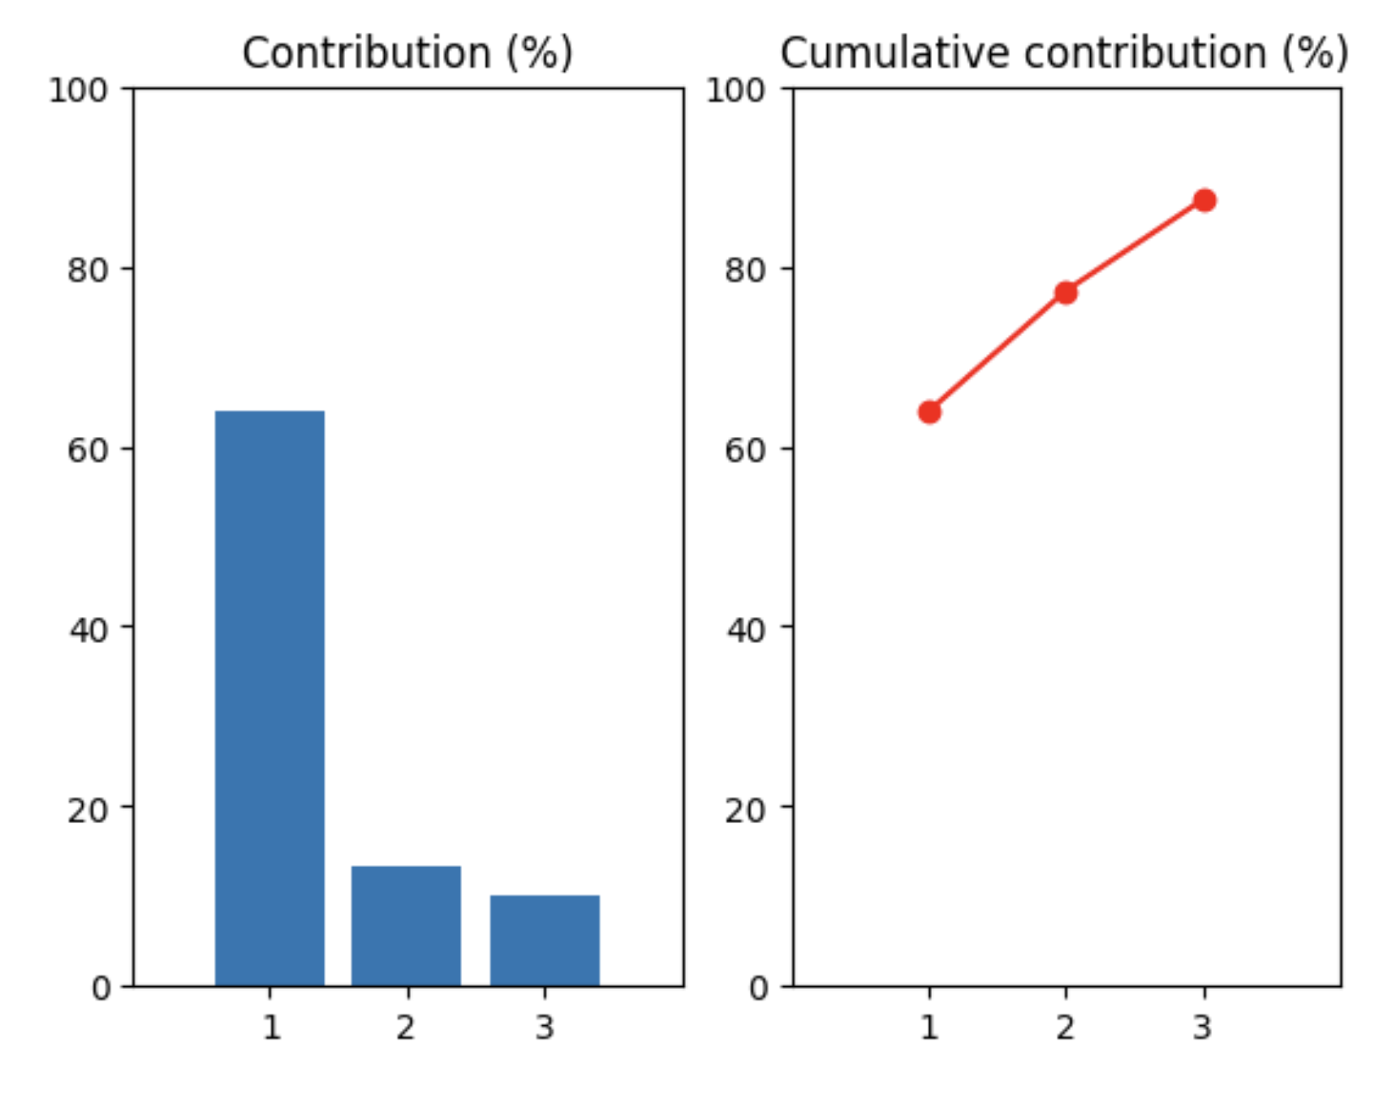
포트폴리오의 위험 요인 식별
PCA를 통해 포트폴리오의 주요 위험 요인들을 찾아내고 있음
첫 번째 주성분이 전체 변동성의 약 64%를 설명
두 번째 주성분이 약 13%를 설명
세 번째 주성분이 약 10%를 설명

Slide 8
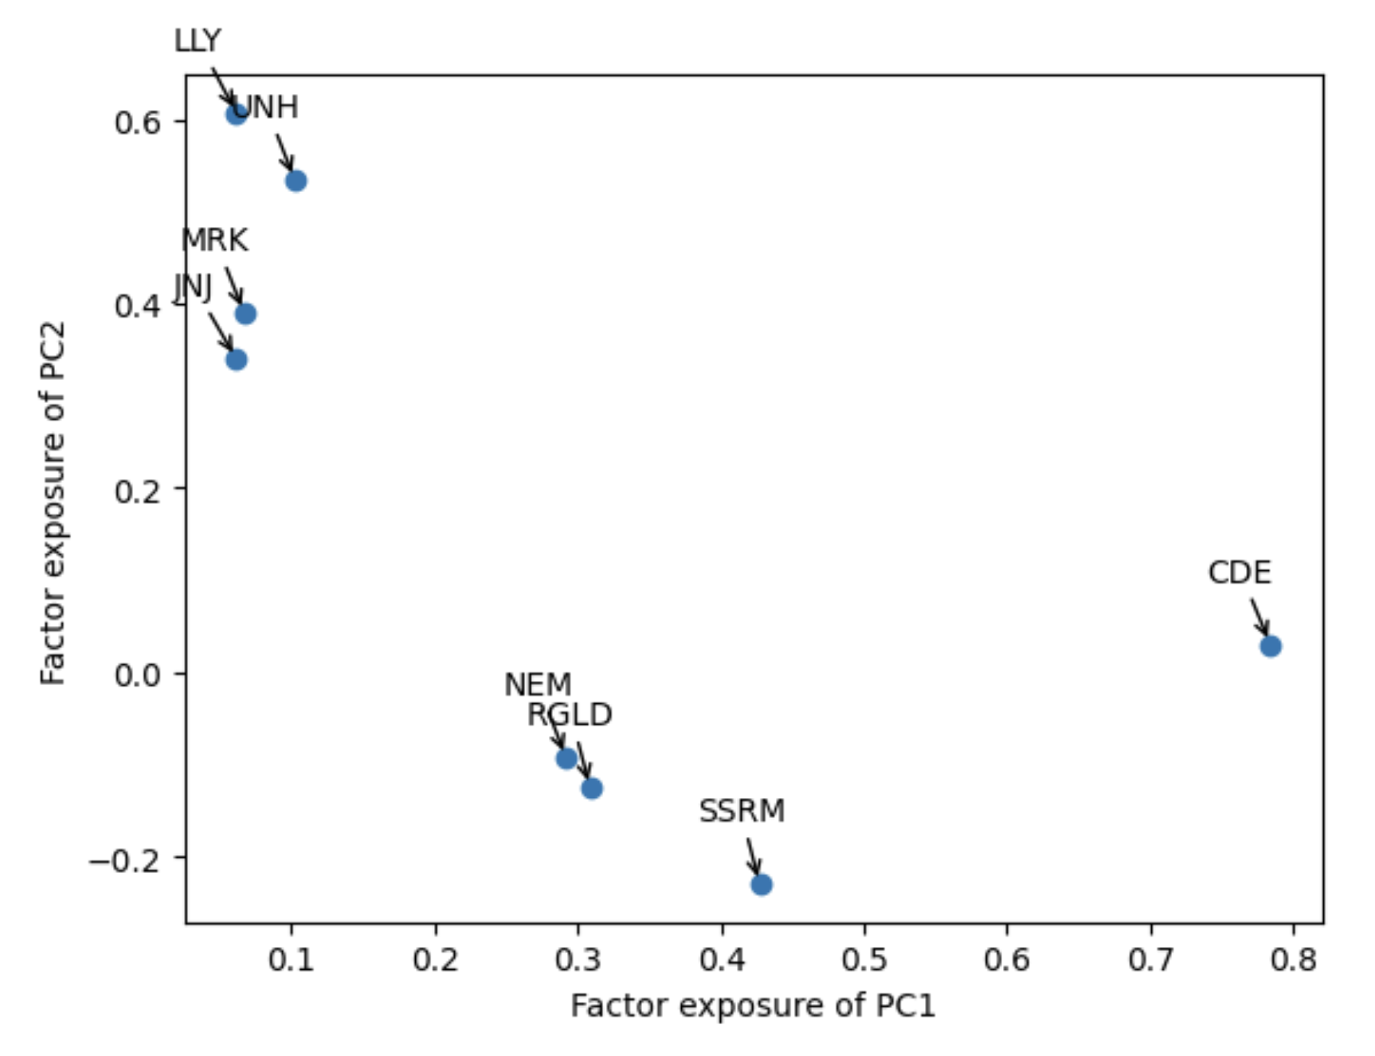
PCA를 활용한 포트폴리오 요인 분석
그룹
광산/귀금속 관련 주식 (NEM, RGLD, SSRM, CDE)
헬스케어 관련 주식 (LLY, UNH, JNJ, MRK)
주요 관찰
금광 주식은 헬스케어 주식과 명확히 분리된 클러스터를 형성하고 있으며, 이는 두 섹터가 서로 다른 요인에 의해 주도된다는 것을 시사
동일 섹터 내에서도 개별 주식들의 요인 노출도에는 차이가 있어, 다양한 리스크 및 수익 패턴을 반영

Slide 9
선형 회귀를 사용하여 포트폴리오 베타 계산 및 베타 헷징
목표 : 선택적 노출
높은 수익 가능성이 있는 특정 위험에 노출
불리하거나 불필요한 다른 위험은 헷지
e.g. : 시장 위험(전반적 수익률)을 헷지하면서, 주가수익비율(P/E)이 낮은 주식에 집중 투자
팩터 모델 기본 형태
Y = α + β₁X₁ + β₂X₂ + ... + βₙXₙ
Y: 포트폴리오/자산의 수익률
α: 기본 수익률 (팩터 영향 제외)
β: 각 팩터에 대한 민감도
X: 시장수익률, 기업규모 등 위험 요인
포트폴리오 수익의 위험 요인에 대한 민감도는 베타(β)로 설명.
헷지가 필요한 것은 베타, 위험 요인에 대한 노출을 집중적으로 관리해야

Slide 10
베타 헷징(Beta Hedging)
베타 헷징이란?
베타 헷징은 특정 시장 위험에 대한 노출을 제거(헷지)하여, 포트폴리오의 성과가 시장 전반의 변동성과 무관하도록 만드는 방법
목표는 원하지 않는 위험(시장 위험)을 제거하고, 알파(α)를 기반으로 한 초과 수익을 유지하는 것
작동 방식
1. 포트폴리오와 벤치마크 데이터 준비
포트폴리오: 8개의 주식으로 구성된 포트폴리오의 일일 수익률을 합산.
벤치마크: S&P 500을 추적하는 ETF(SPY)의 일일 수익률을 대리로 사용.
포트폴리오와 SPY의 일일 수익률 계산.
2. 선형 회귀를 통한 베타 계산
Y = α + β_{SPY​}X
α: 포트폴리오의 알파(초과 수익)
β_{SPY​} :포트폴리오의 시장 위험 민감도
3. 헷지된 포트폴리오 생성
시장 위험 제거: SPY에 대한 숏 포지션 설정.
헷지된 포트폴리오 수익률 계산: hedged_portfolio_returns= portfolio_returns - β_{SPY​}⋅benchmark_returns
헷지 효과: α+β_{SPY}​−β_{SPY​}=α
시장 위험(β)을 제거하고, 포트폴리오 성과는 알파(α)로 제한.
4. 헷지 검증
헷지된 포트폴리오의 베타가 0에 가까운지 확인하기 위해 회귀를 다시 실행.
성공적인 헷지: 시장 위험 민감도 제거(베타 ≈ 0).

Slide 11
Fama-French 요인에 대한 포트폴리오 민감도 분석
Fama-French 요인이란?
정의: 주식 수익률 변화를 설명하는 주요 요인으로, 경제학자 Eugene F. Fama와 Kenneth R. French가 개발.
Fama-French 3요인 모델:
시장 요인 (Market Factor, MKT): 시장 전체 수익률과의 상관성.
크기 요인 (Size Factor, SMB (Small Minus Big)): 소형주(Small Cap) vs 대형주(Large Cap).
가치 요인 (Value Factor, HML (High Minus Low)): 고시장가치(P/B 비율 높은 주식) vs 저시장가치(P/B 비율 낮은 주식).
포트폴리오 민감도 계산:
크기(size)와 가치(value) 요인에 대한 포트폴리오의 노출 정도를 측정.
시장 움직임과 개별 요인에 따른 성과를 분리.

Slide 12
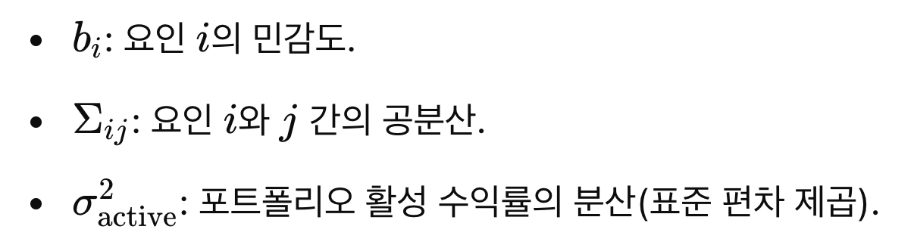
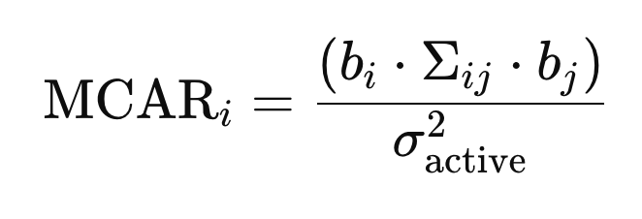
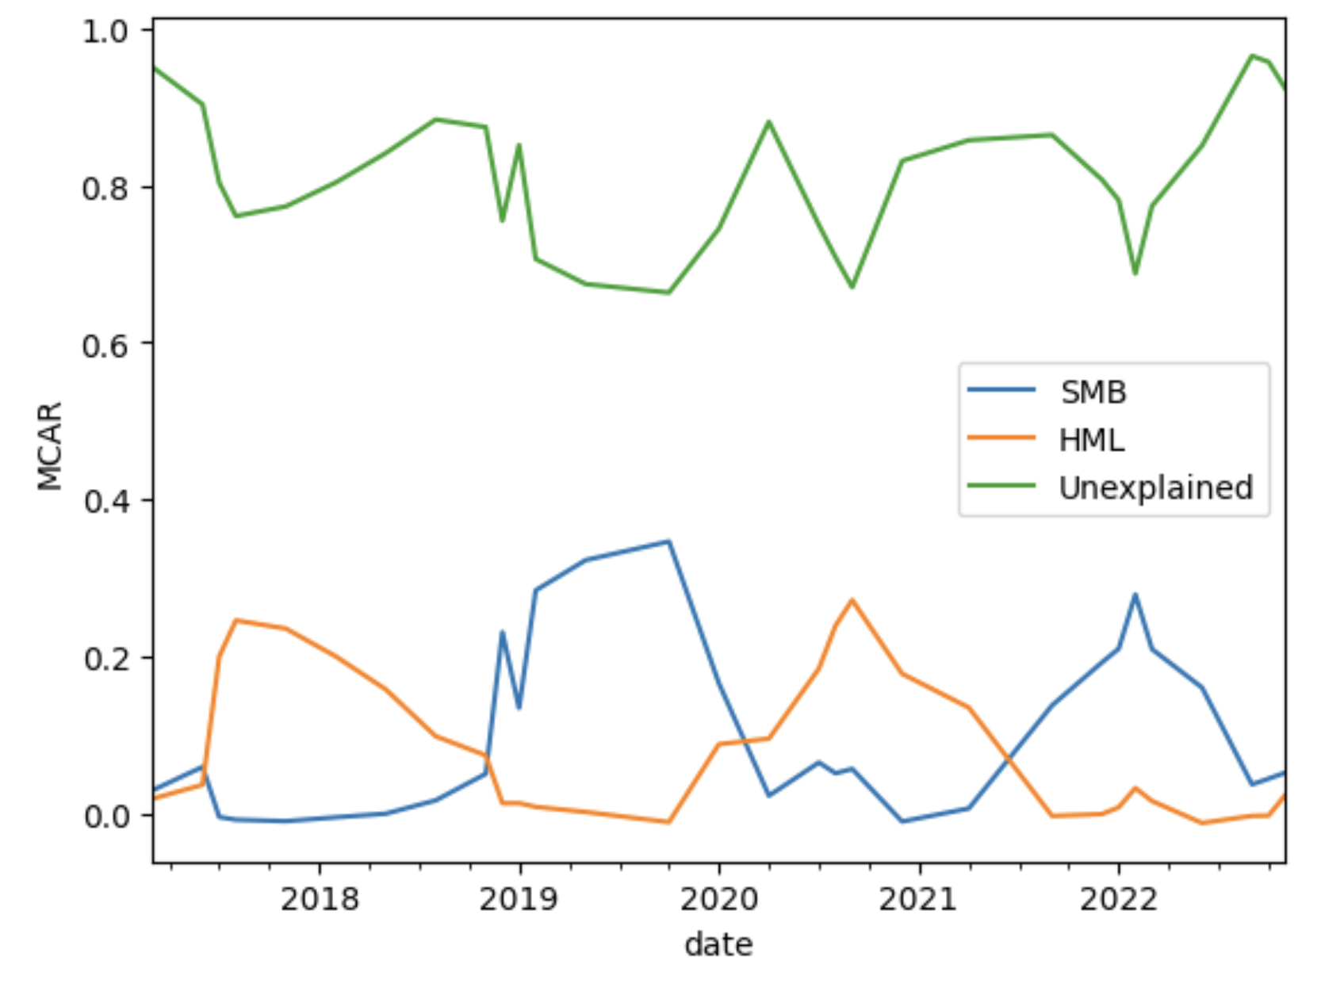
활성 위험에 대한 한계 기여도 (MCAR)
MCAR(Missing Completely At Random)이란?
정의: 각 요인이 포트폴리오의 활성 위험(벤치마크 대비 초과 변동성)에 기여하는 정도를 정량화한 지표.
목적:
포트폴리오 내 요인별 위험 기여도 파악.
다른 요인과의 상호작용을 고려해 리스크 관리를 최적화.
MCAR 계산 방법
MCAR의 의미
요인별 위험 기여도 분석:
포트폴리오 내 각 요인이 얼마나 많은 위험을 추가하는지 계산.
다른 요인과의 공분산 효과 반영.
설명되지 않은 위험 기여도:
분석 중인 요인 외의 기타 요인에 대한 노출로 발생하는 리스크.
요인 별 한계 위험 기여도 추이

Slide 13
변동성을 기반으로 시장 비효율성 평가
변동성 요인:
변동성이 큰 주식의 가격 책정은 시장 비효율성을 반영.
(과거 데이터로 볼 때)낮은 변동성 주식이 높은 수익을 낼 가능성이 더 크다.
전통 금융 이론에 대한 모순: 위험이 높을수록 보상이 커야 한다는 가설과 상충.
활용 방안
요인 기반 투자 전략:
변동성 요인을 활용해 저변동성 주식 중심의 포트폴리오 구성.
시장 비효율성 탐색:
변동성과 수익률 간 관계를 분석해 예측 가능한 이상 현상 활용.
분석 과정
파킨슨 변동성 사용:
고가와 저가를 기반으로 변동성을 더 정확하게 측정.
고가와 저가는 종가보다 더 많은 가격 정보를 포함.
미래 수익률 계산:
특정 시점 이후의 증권 수익률.
미래 수익률을 통해 요인의 예측력을 평가.
스피어만 순위 상관계수 활용:
요인과 미래 수익률 간의 단조 관계를 평가.
높은 상관계수: 요인이 미래 수익률을 잘 예측.
낮은 상관계수: 요인의 예측력이 부족.

Slide 14
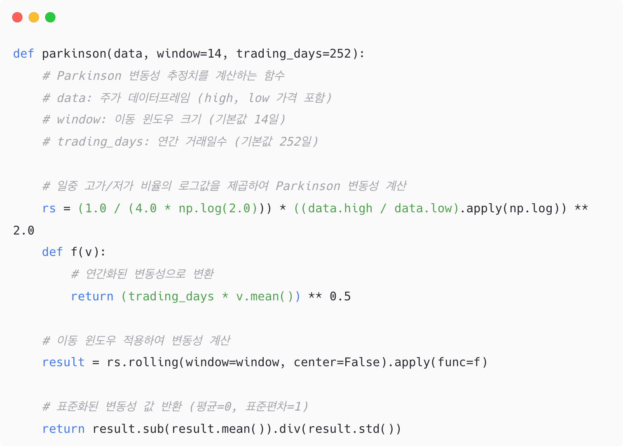
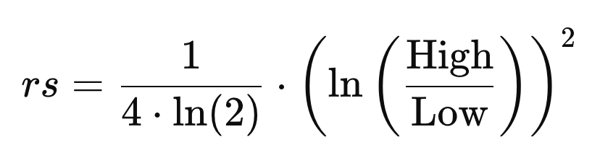

Parkinson 변동성 추정치
정의
Parkinson 변동성 추정치는 주식의 일중 고가와 저가를 기반으로 보다 정밀하게 변동성을 측정하기 위한 방법입니다.
기존의 종가 기반 변동성 측정 방식보다 가격 변동의 실제 범위를 더 잘 반영하는 것이 특징입니다.
Parkinson 변동성의 특징
고가와 저가 사용:
종가만을 사용하지 않고, 일중 고가와 저가의 비율을 활용하여 가격 변동의 전체 범위를 계산.
종가만 사용할 때 놓칠 수 있는 가격의 극단적 움직임을 반영.
변동성 추정 공식:
일중 고가와 저가의 로그 비율을 제곱하여 변동성을 계산.
trading_days(연간 거래일 수)를 반영하여 연간화된 변동성으로 변환.
표준화:
계산된 변동성 값을 평균 0, 표준편차 1로 표준화하여 비교 가능하게 만듦.

Slide 15
Q&A

